Slide 1






INTRODUCCIÓN A LA ESTADÍSTICA
La estadística pública en Castilla-La Mancha
Ángel Mª Torres Fernández de Sevilla
Jefe de Servicio de Estadística
Vicepresidencia Primera de la
Junta de Comunidades de
Castilla-La Mancha
Oficina del Dato
Centro Integrado Publico de FP «Virgen de Gracia»
Puertollano, 25 de febrero de 2026

Slide 2


Contenido
¿Qué es la Estadística?
¿Para qué sirve?
Conceptos básicos de Estadística
¿Cómo se hace una estadística?
Principales estadísticas oficiales en España y Castilla-La Mancha

Slide 3



Qué es la estadística y para qué sirve
La estadística, desde el punto de vista institucional, no se refiere tanto a la disciplina matemática, sino a la producción de un conjunto estructurado y permanentemente actualizado de datos que sean oportunos, relevantes, accesibles y de calidad.
En esencia, es la ciencia que estudia y analiza los datos
El fin último de la actividad estadística es el conocimiento adecuado de la realidad del ámbito que se estudie (país, región, colectivo…) para poder actuar sobre ella
Usuarios
Conocimiento ciudadano. Derecho democrático. La información pública es de todos (con excepciones, evidentemente)
Poderes públicos.
Elaboración y evaluación de políticas y servicios públicos.
Sectores privados productivos.
Economía del dato.

Slide 4
¿Para qué sirve?
👀 Conocer una realidad de manera objetiva: ¿qué está pasando?
¿Cuántos habitantes tiene un país?
¿Cuántos jóvenes usan RRSS?
🧩 Extraer conclusiones: esto es lo que pasa
La población en España está creciendo, pero cada vez nacen menos niños y hay más población mayor
La red más popular entre los adolescentes es...
🔮 Hacer predicciones: ¿qué pasará?
En 2050, un 10% de la población será mayor de 80 años y un 3% menor de 4
En 10 años, el uso de RRSS entre los adolescentes perderá fuerza frente a apps que proporcionan estímulo de juego
📋 Tomar decisiones: ¿qué hacemos?
Hay que destinar más dinero para residencias de mayores y menos para guarderías
Hay que desarrollar apps de gamificación sobre contenidos educativos

Slide 5


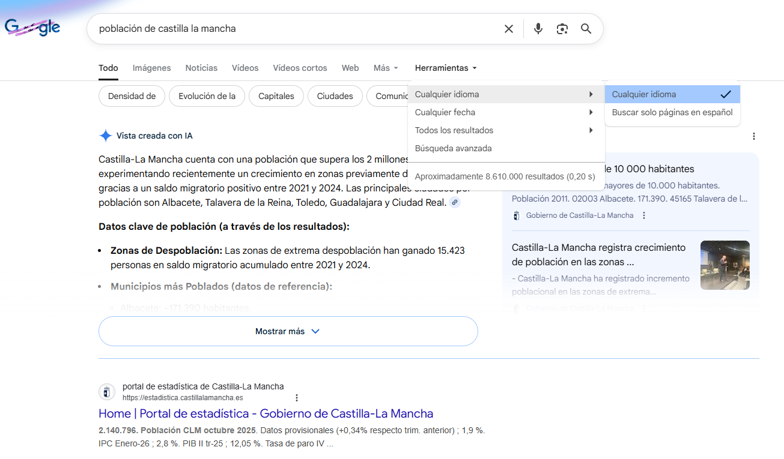
En la actualidad, el problema, más que de falta de datos, es de
exceso de información.
Por lo tanto, es más necesario que nunca tener criterios, métodos y estructuras que permitan seleccionar la información pertinente y aprovechable.
Esa es una de las finalidades de la estadística

Slide 6
Para todas las actividades humanas (desde la más trivial a la más importante), es necesaria la información, “tener datos” que permitan conocer la realidad concreta en la que se va a desarrollar esa actividad
¿Qué película veo?
¿Qué estudios hago?
¿Cómo está la situación de empleo en un municipio?
¿Qué factores influyen en el despoblamiento de las zonas rurales o en el fracaso escolar?
Datos, información, conocimiento, son conceptos relacionados pero, que a menudo, no se comprenden bien y no se utilizan convenientemente.
¿y dónde encaja la estadística entre estos conceptos?
Para poner algo de orden en estos conceptos, es interesante el modelo DIKW (Datos, Información, Conocimiento, Sabiduría), que los organiza en una jerarquía que ilustra cómo se relacionan entre sí

Slide 7




Jerarquía DIKW (Datos, Información, Conocimiento, Sabiduría)
1. Datos (Data)
Elementos brutos, sin contexto, aislados, sin procesar, sin un significado inherente por sí mismos. Un número, una palabra…
Ejemplo: 11,62 un dato, por sí sólo, tiene poco valor.
Son los datos procesados, estructurados y contextualizados que responden preguntas de "quién", "qué", "dónde" y "cuándo". ´.
Ejemplo: 11,62 habitantes /km², que es la densidad de la provincia de Cuenca, que es muy inferior a la de Castilla-la Mancha (26,5) y de España (95)
Cuando la Información se aplica, se comprende y analiza para responder a preguntas de "cómo" y predecir consecuencias.
Ejemplo: con la información anterior, se analiza la evolución de la población, su distribución territorial, y otras variables como sexo, edad, nacionalidad…y se llega a la conclusión de que hay un problema de despoblamiento, de baja densidad, de envejecimiento, lo que se liga a la dificultad de acceso a servicios públicos, de oferta de trabajo, etc.
Es el uso del conocimiento para tomar decisiones respondiendo al "por qué" y buscando solución a los problemas que haya puesto de manifiesto el conocimiento.
Ejemplo: después del diagnóstico, se aprueba una política pública que pretende solucionar el problema: Estrategia contra la Despoblación y Ley de Medidas
2. Información (Information)
3. Conocimiento (Knowledge)
4. Sabiduría (Wisdom)

Slide 8
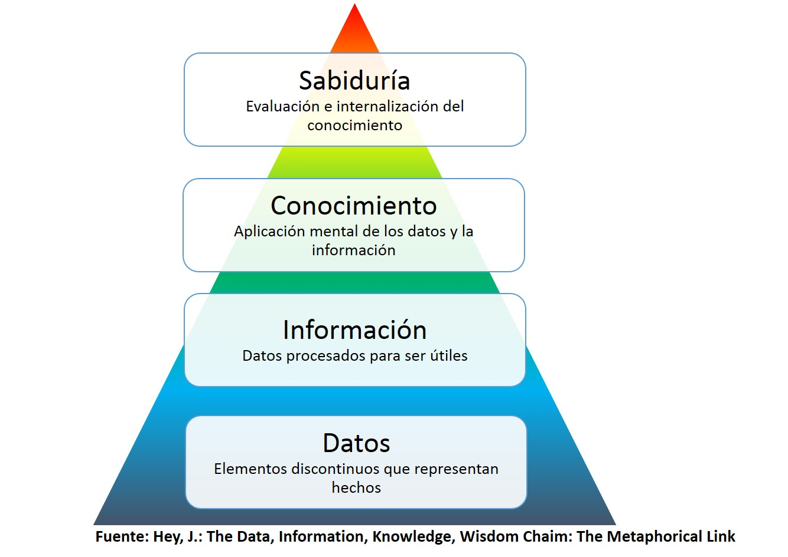
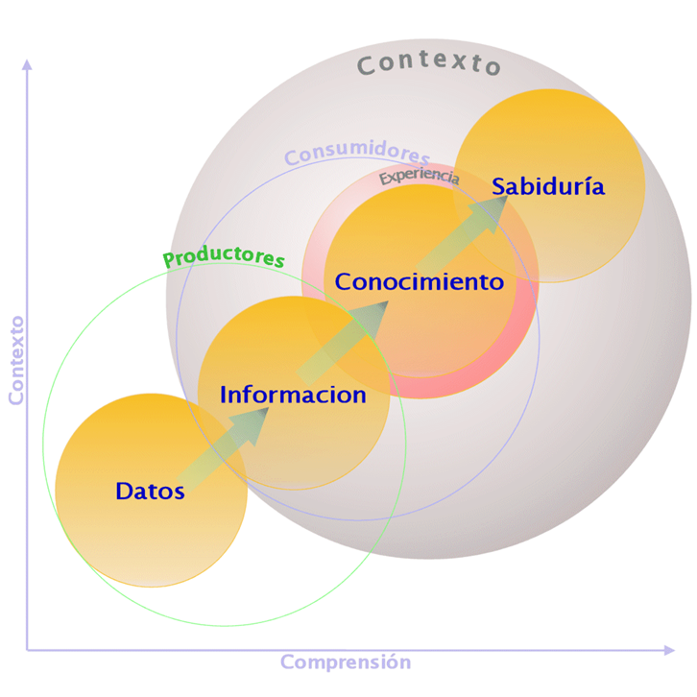
Jerarquía DIKW (Datos, Información, Conocimiento, Sabiduría)
Se puede representar como una pirámide, en la que los datos forman la base, y cada nivel se construye sobre el anterior
ESTADÍSTICAS
Por tanto, los datos son hechos crudos; la información son datos con contexto y significado; el conocimiento es la comprensión de cómo usar esa información; y la sabiduría es la aplicación de ese conocimiento para tomar decisiones en base a ese conocimiento, dando solución a los problemas que se hayan podido poner de manifiesto.

Slide 9
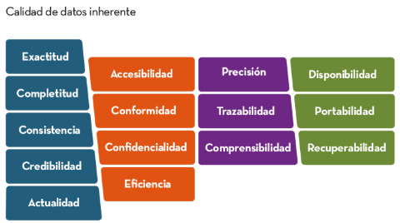
La base de todo el sistema es contar con Datos de calidad
Metadatos
Dato único
Principales características de un dato de calidad
1.Relevancia y utilidad: El dato es pertinente para el ámbito en que se va a usar, evitando información redundante o irrelevante.
2. Precisión: El dato refleja correctamente la realidad o el evento que representa.
3. Completitud: El dato contiene toda la información necesaria. En particular, debe contar con METADATOS
4.Consistencia: Los datos son coherentes entre sí y entre diferentes sistemas. DATO ÚNICO
5.Actualidad o vigencia: Los datos deben estar actualizados.
6.Accesibilidad y comprensibilidad: Además, un dato de calidad debe poder ser fácilmente accesible y entendible por los usuarios que lo necesitan.
×

Slide 10


Un dato de calidad es confiable y útil
Fiabilidad
Hechas por profesionales
Con estándares de calidad (Código de Buenas Prácticas de las Estadísticas Europeas).
Comparabilidad e Interoperabilidad
Con las mismas metodologías
El catálogo de operaciones es común
Garantías
Respeto del secreto estadístico
Respeto a la protección de datos
Con la misma semántica y normalización
Dato único
La estadística pública y oficial asegura el “dato de calidad” porque ofrece

Slide 11




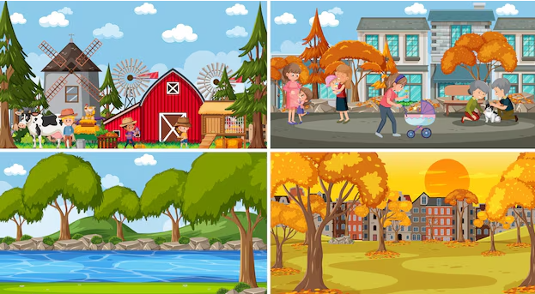
Para cada necesidad de información, los poderes públicos intentan elaborar estadísticas, con el fin de conocer la realidad, pero con el foco en las personas
Cuántos somos
Estadísticas demográficas
Dónde vivimos
Estadísticas demográficas
Censo y Padrón
Cómo somos
Estadísticas demográficas
EPA
ECV
EPF…..
Censo y Padrón
Qué hacemos
Empresas, actividades económicas, PIB…
Cómo es nuestro entorno
Estadísticas de medioambiente
Cartografía
Actividades culturales, deportivas y de ocio
Urbanismo, vivienda…

Slide 12
Los sistemas estadísticos públicos
Para poder elaborar estadísticas de calidad en el ámbito de la Administración pública se requiere de una planificación y de una organización adecuadas.
En definitiva, de un SISTEMA ESTADÍSTICO PÚBLICO
Un sistema estadístico público cuenta con órganos que elaboran las estadísticas (INE, Servicio de Estadística, etc), órganos de coordinación internos (Comisiones de Coordinación) y órganos de participación externos (Consejos)
Atendiendo a nuestra organización territorial, existe un sistema estadístico de la Administración del Estado y uno para cada comunidad autónoma, con órganos de gestión y de participación y coordinación.
A su vez, el estatal forma parte del Sistema Estadístico Europeo.
Los sistemas estadísticos son algo más que los organismos propiamente estadísticos (INE, Oficina del Dato). En el caso de España, también están los Ministerios, la Seguridad Social, la Agencia Tributaria, etc.
En el caso de Castilla-La Mancha, las Consejerías, el Sescam y otros organismos.

Slide 13
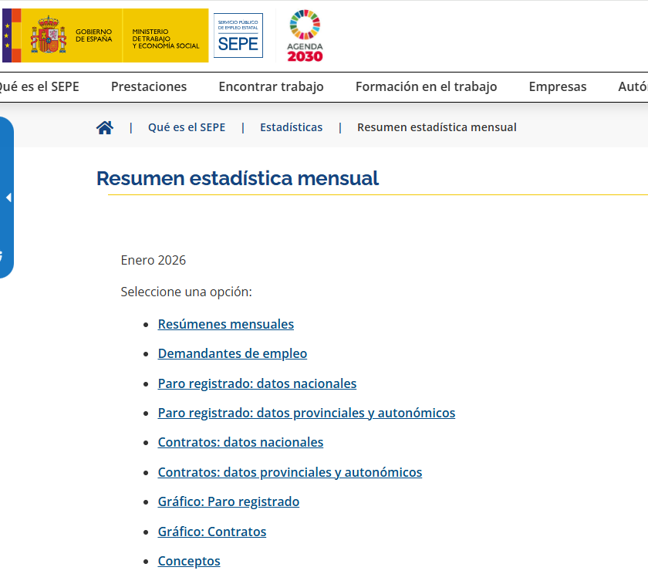

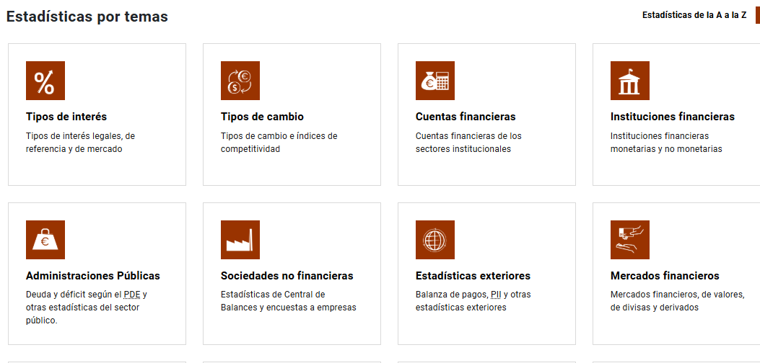
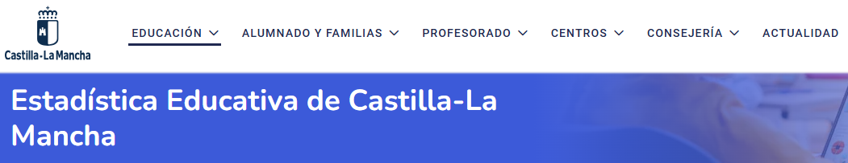
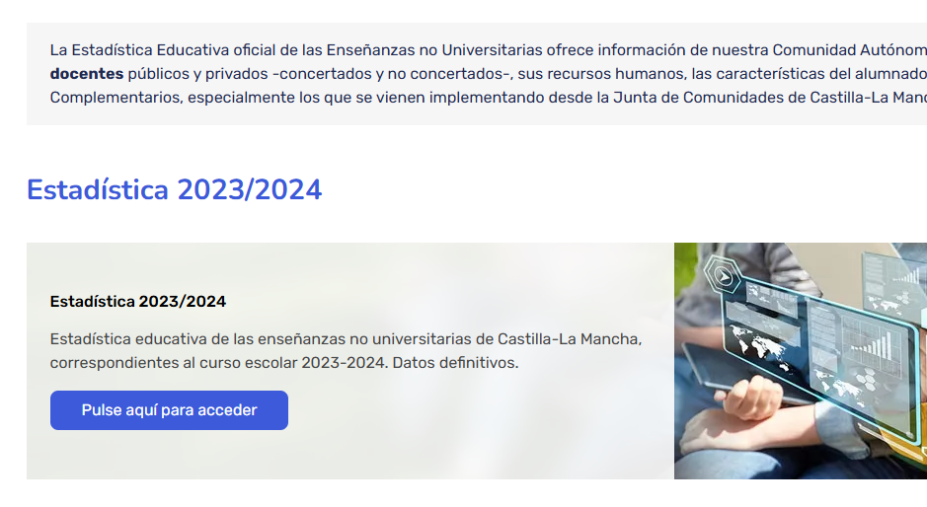

Slide 14


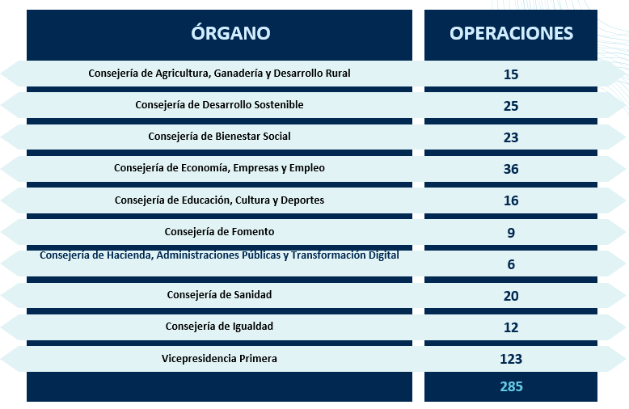
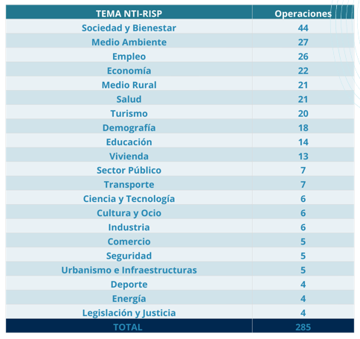
La Planificación de la estadística pública
La actividad estadística pública regional se ordena y concreta en el Plan Regional de Estadística, que se desarrolla a través de Programas Anuales de Estadística. Las estadísticas incluidas en ellos se consideran oficiales, y conllevan el deber de colaboración.
Se establecen los objetivos, ejes transversales y prioridades en la actividad estadística regional
RESPONSABLES
TEMAS
PRE 26-29

Slide 15

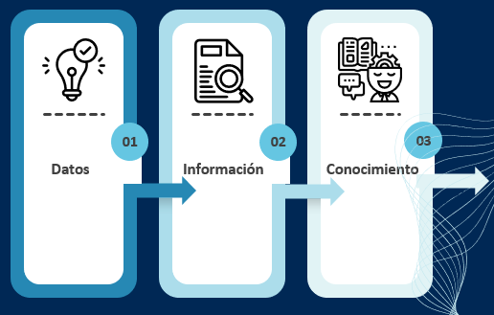
OPERACIONES ESTADÍSTICAS
La información estadística se organiza y elabora en “unidades” que se denominan operaciones estadísticas
Una operación estadística es un conjunto de datos, organizados, contextualizados y referidos a un aspecto de la realidad social, económica, territorial o medioambiental que se considera de interés (público).
Puede tener mayor o menor amplitud y contenido: por ejemplo, el Padrón “solo” tiene la población dividida por sexo, mientras que los “Indicadores de la Agenda 2030” cuenta con 232 indicadores de casti todas la áreas.
En cualquier caso, al igual que los datos, las operaciones deben ser, sobre todo
Pertinentes
Obtenibles
Actualizables con la periodicidad necesaria
De calidad
Operación estadística

Slide 16

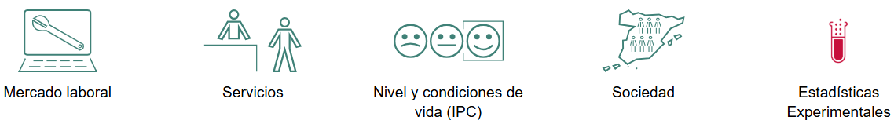
EJEMPLOS DE OPERACIONES ESTADÍSTICAS
  Censo Agrario
  Encuestas de Estructura de las Explotaciones Agrarias
  Encuesta de actividades de I+D
  Encuesta de uso de la tecnología
  Censo de población y viviendas
  Padrón Municipal
  Contabilidad Regional de España
  Directorio Central de Empresas
  Índice de producción industrial
  Certificados de Fin de obra
  Encuesta de Población Activa
  Paro registrado
  Afiliación a la Seguridad Social
  Encuesta de Ocupación Hotelera
  Índice de Actividad del Sector Servicios
  Índice de Precios al Consumo
  Encuesta de Condiciones de Vida
  Encuesta de Morbilidad hospitalaria
  Estadística de Bibliotecas
  Estudios de Movilidad a partir de la Telefonía Móvil
  Viviendas Turísticas (web scraping)

Slide 17
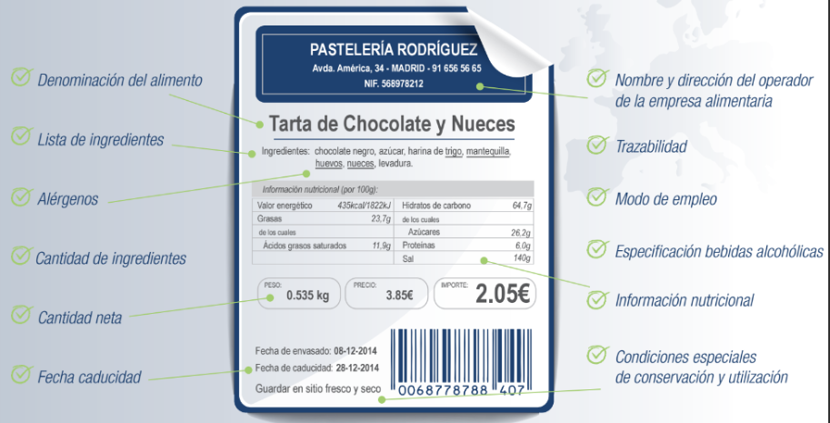
DATOS Y METADATOS
Los metadatos son "datos sobre los datos", información adicional que describe, contextualiza y ayuda a gestionar esos datos primarios, como la fecha de creación, el autor, el tamaño o la ubicación.
Deben responder, al menos, a preguntas sobre quién, cuándo, dónde y cómo. idealmente, también sería necesario contar con el diseño de registro:
Los datos, sin metadatos no están completos, y, además, no son totalmente aprovechables. Son esenciales para organizar, buscar, entender y manejar mejor los datos.
En definitiva, los datos son la información en sí, y los metadatos son la "etiqueta" o "descripción" que nos ayuda a encontrar, entender y usar esos datos de manera eficiente.
Ejemplos:
  En una foto: Fecha, hora, ubicación GPS, resolución.
  En un libro: Título, autor, ISBN, género, número de páginas, palabras clave.
  En un archivo digital: Tipo de archivo, tamaño, fecha de modificación, creador, permisos de acceso.

Slide 18
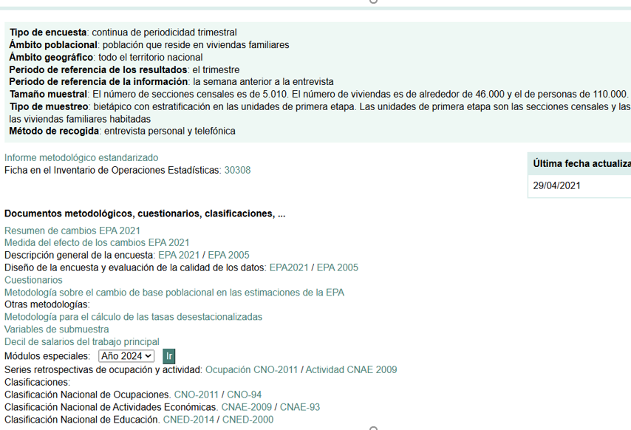
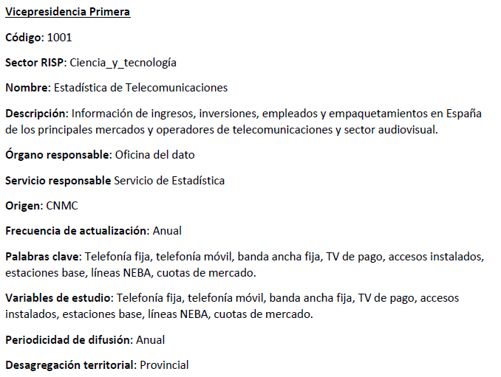
En la actividad estadística son fundamentales, por eso, cada operación estadística debe contar, al menos, con una FICHA, que contenga los metadatos básicos
Ficha EPA. INE
Ficha operación PRE
Además, cada conjunto de datos concreto, también debe contar con los metadatos correspondientes

Slide 19


¿CÓMO SE HACE UNA ESTADÍSTICA?
El ciclo de implantación de una operación estadística
Obtención
Datos
Encuesta
Registro (ETL)
Configuración
Ajustar los datos al diseño
Depurar y tratar
PUBLICACIÓN
Adaptar a la forma de publicación
Distintos formatos
DISEÑO
Método obtención de datos
Variables de estudio
Diseño de registro
Periodicidad
Análisis datos existentes
Operación estadística
REALIDAD

Slide 20
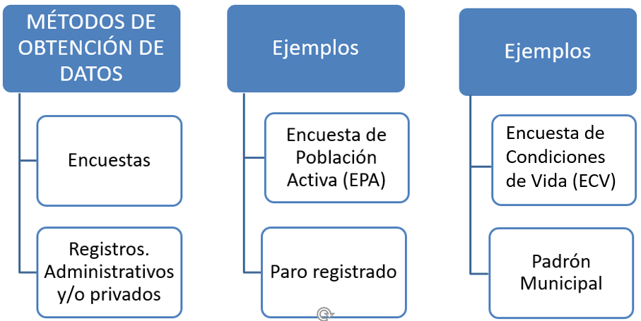
MÉTODOS DE OBTENCIÓN DE DATOS
El método de obtención de datos varía según sea la variable que se quiere estudiar.
Si queremos conocer la percepción del estado de salud de la población, será imprescindible realizar una encuesta o el Índice de Confianza Empresarial.
Para analizar la búsqueda activa de empleo, pueden valer el paro registrado, pero la EPA ofrecerá una visión complementaria (subjetiva)

Slide 21


MÉTODOS DE OBTENCIÓN DE DATOS
Ventajas
Aportan el elemento subjetivo
Permiten una gran profundidad de análisis
Inconvenientes
La gente “miente” (no necesariamente adrede)
Son muy caras y complejas
Falta de respuesta: Sesgos
Carga estadística. Se puede “cansar” a la población
Ventajas
Realidad objetiva
Ya obran en poder. Son muy asequibles
Inconvenientes
No abarcan la totalidad de la información. Sólo los que son obligatorios
Problemas de calidad: bajas
SON MÉTODOS COMPLEMENTARIOS: ABORDAN PERSPECTIVAS Y ÁMBITOS DISTINTOS QUE AYUDAN A TENER UNA VISIÓN GLOBAL SOBRE EL TEMA.
Ejemplo; para registrado y EPA o Afiliación (CC) y DIRCE

Slide 22
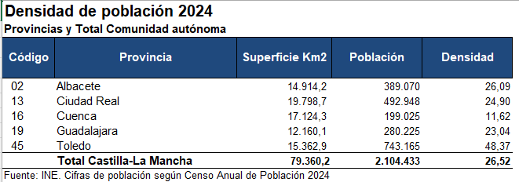
FORMAS DE VISUALIZAR LOS DATOS ESTADÍSTICOS
Tabla
Gráfico

Slide 23
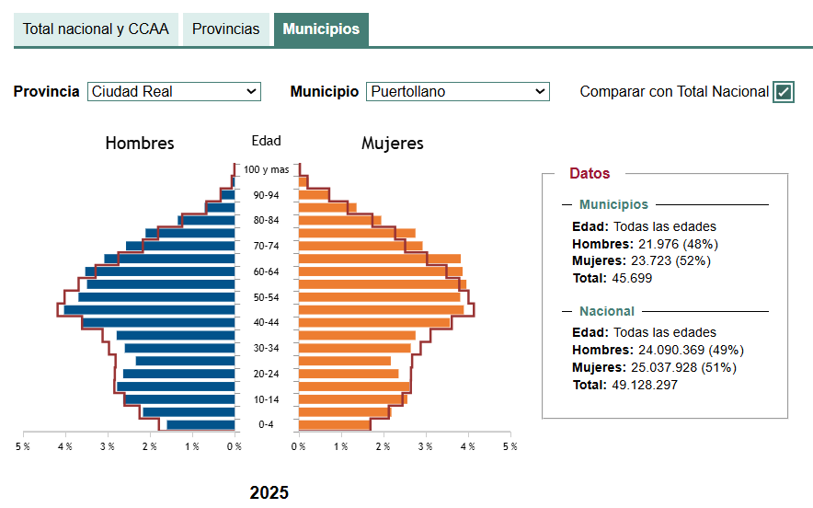
UN TIPO ESPECIAL DE GRÁFICO:
PIRÁMIDE DE POBLACIÓN
PIRÁMIDES DE POBLACIÓN DE PUERTOLLANO (BARRAS) Y ESPAÑA (LÍNEA ROJA)

Slide 24
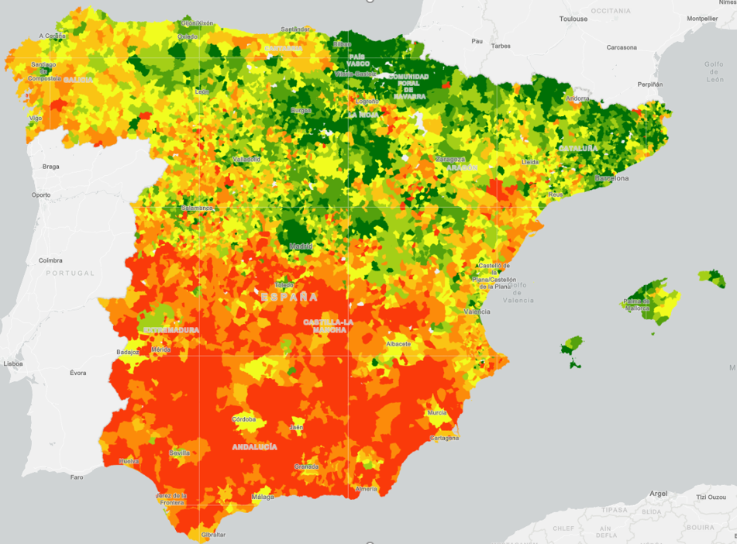
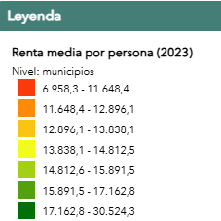
Cartografía (mapas y visores)

Slide 25
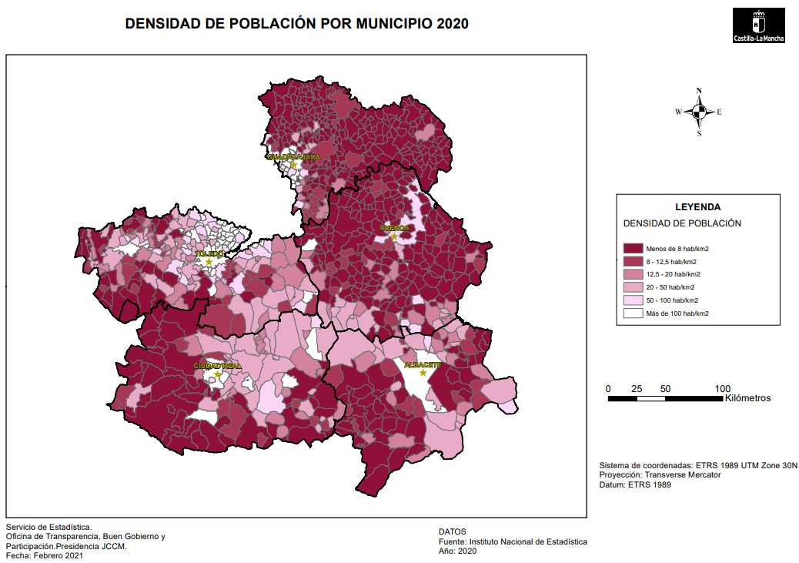
Cartografía (mapas y visores)
Servicio de Estadística
Oficina del Dato
Vicepresidencia Primera JCCM
Febrero 2021
L
L
l

Slide 26
EJEMPLOS: INFORMACIÓN ESTADÍSTICA COMO BASE DE POLÍTICAS PÚBLICAS
INFORMACIÓN ESTADÍSTICA
SE MANIFIESTA UN PROBLEMA
POLÍTICA PÚBLICA
  Distribución poblacional (Censo y Padrón a nivel municipal)
  Despoblamiento en ciertas zonas de la región
  Estrategia frente a la Despoblación y Ley de Medidas
  Mayor incidencia del paro en ciertos colectivos (jóvenes, mayores de 55 años, mujeres…)
  Situación del mercado laboral (Paro registrado, EPA)
  Planes de Empleo
DATOS E INFORMACIÓN
CONOCIMIENTO
SABIDURÍA

Slide 27
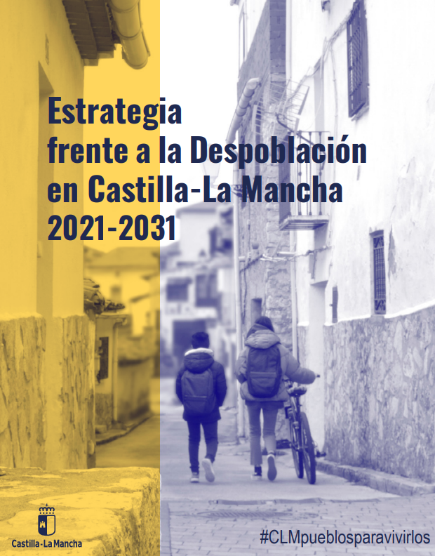
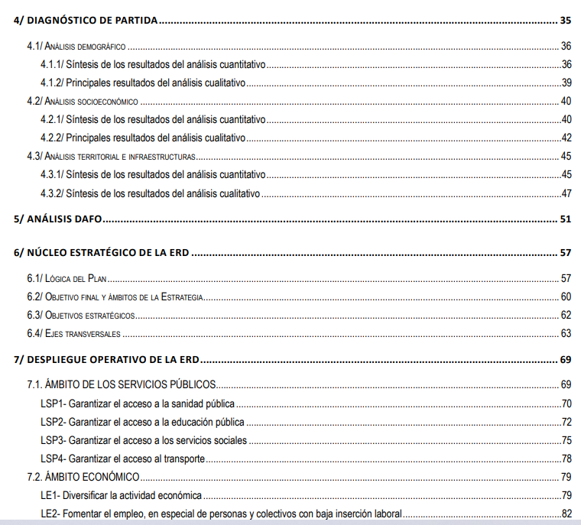
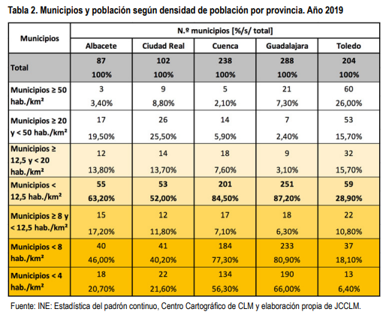

Slide 28
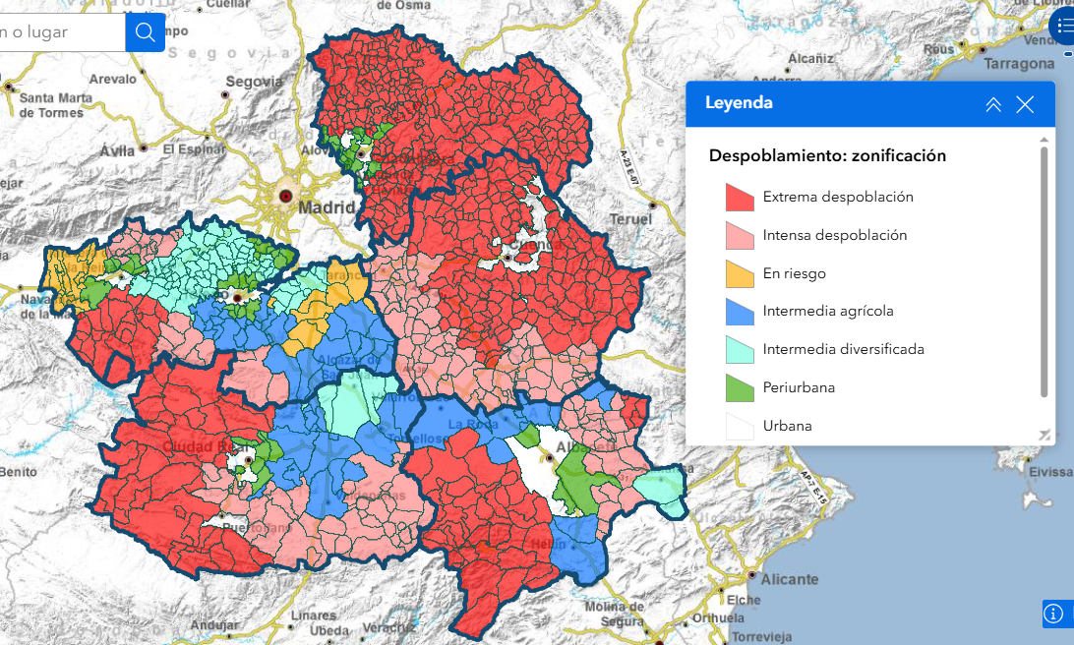
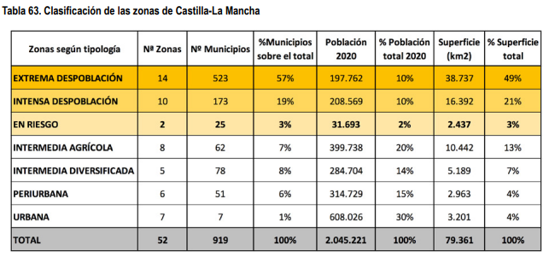
Información: Estadísticas (Censo, Padrón, etc.)
Conocimiento: Zonificación

Slide 29
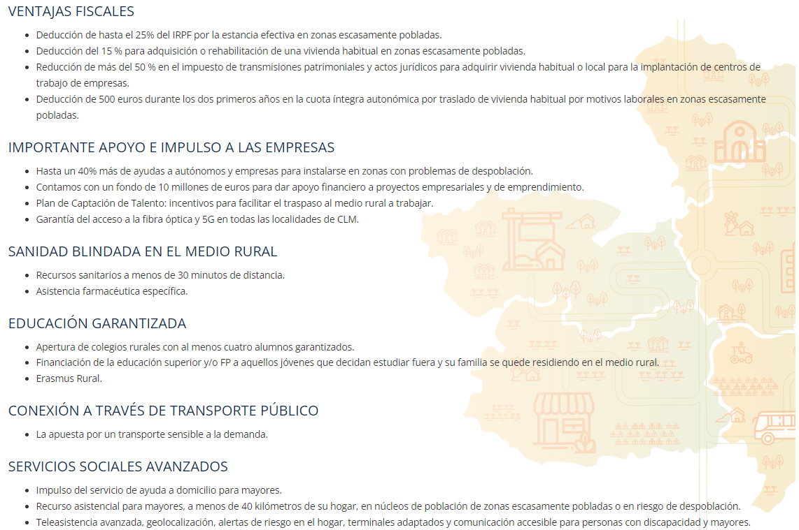
Sabiduría: Estrategia. Algunas de las medidas adoptadas
Ley 2/2021. Medidas Económicas, Sociales y Tributarias frente a la Despoblación y para el Desarrollo Rural en Castilla-La Mancha
A su vez, se implementa una operación estadística para el seguimiento y evaluación de las medidas: “04015 Indicadores del reto demográfico”, incluida en el PRE

Slide 30




Estadísticas disponibles en los portales web de Estadística
Principales Estadísticas en España y Castilla-La Mancha
Instituto Nacional de Estadística🔗 Portal de Estadística de C-LM 🔗
https://ine.es
https://estadistica.castillalamancha.es

Slide 31
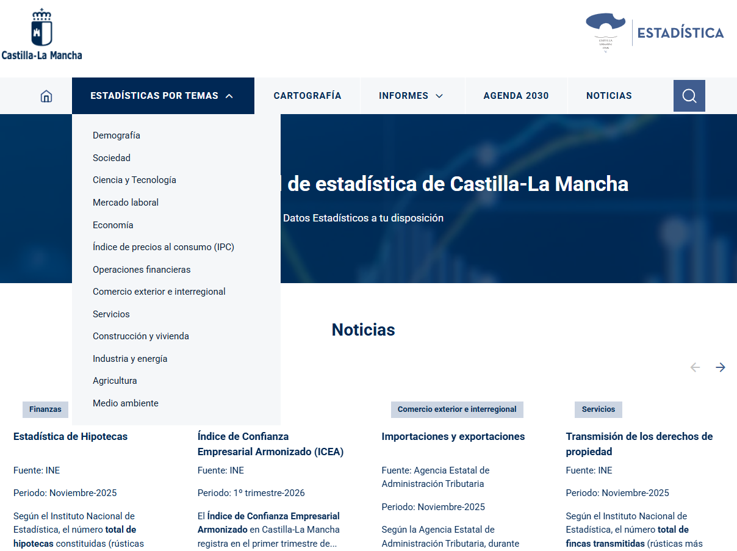
Home | Portal de estadística

Slide 32
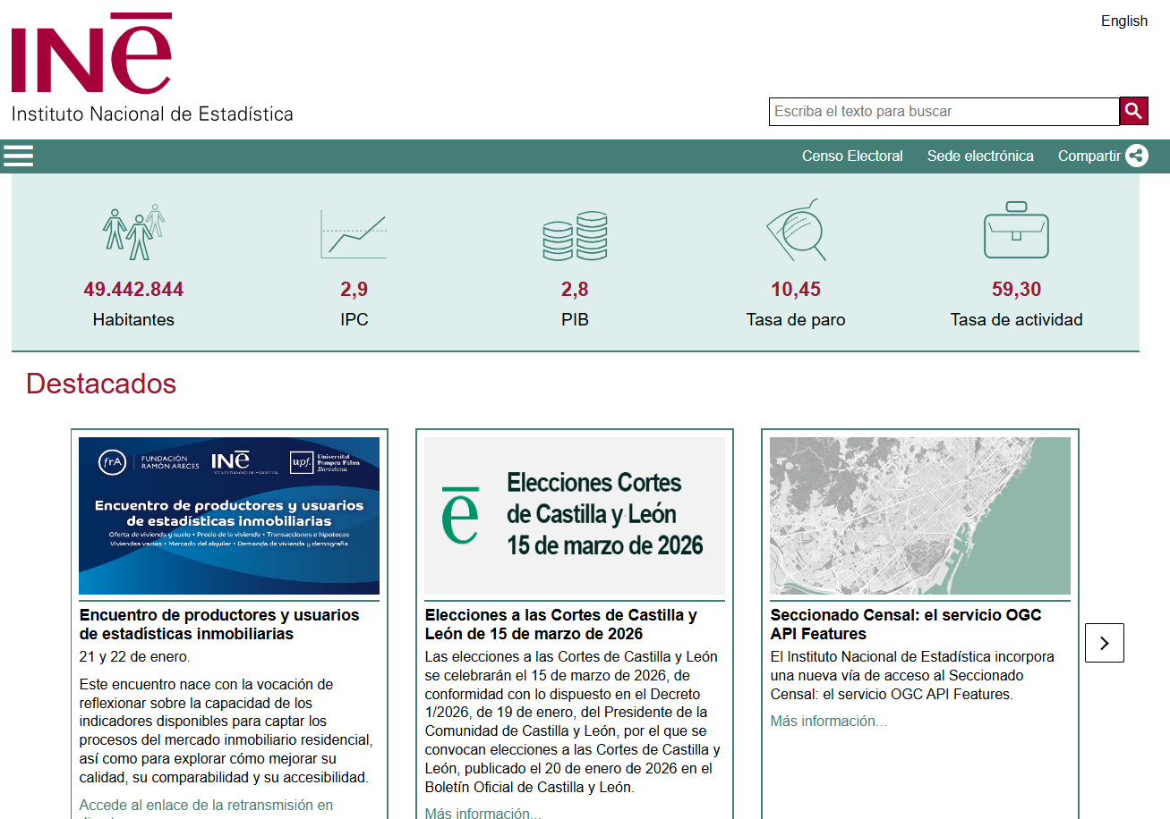
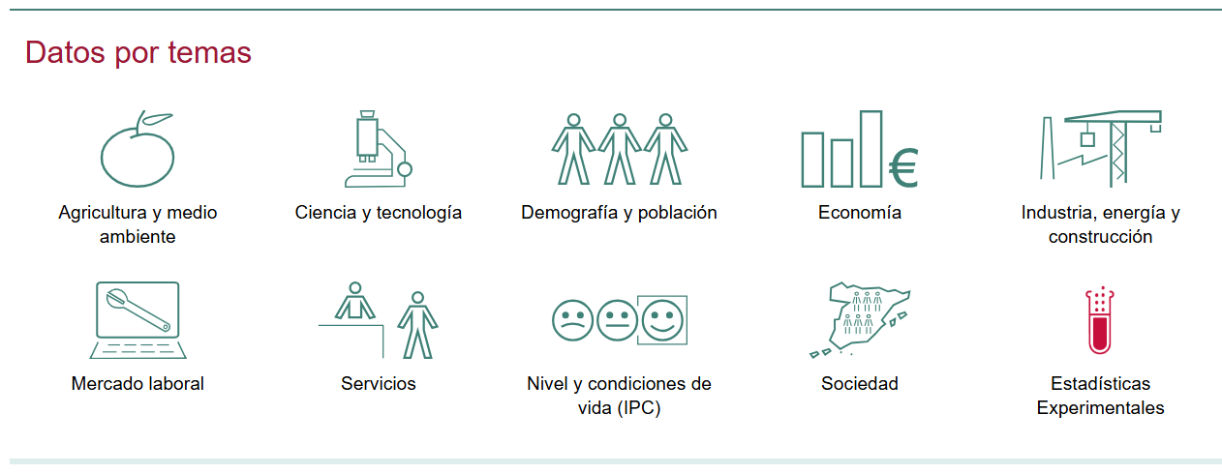
https://ine.es/

Slide 33
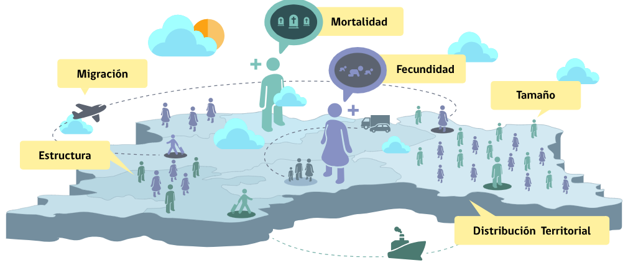
¿
Cuántos somos
Dónde estamos
Cómo somos
?
ESTADÍSTICAS DEMOGRÁFICAS

Slide 34
En España, para analizar la demografía, contamos con dos fuentes principales (y casi únicas):
El Censo y el Padrón, ambas del INE
Son fuentes complementarias: aunque en los dos se recoge información de los mismos habitantes, difieren entre sí en cuanto a su finalidad y contenido.
El Censo de Población es una operación estadística, (aunque actualmente se hace en base a registros administrativos).
  Sirva para conocer en profundidad las características de la población.
  No tiene efectos legales y está amparada por el secreto estadístico.
El Padrón Municipal es un registro administrativo. Su finalidad es acreditar qué personas residen habitualmente en un municipio. Nace de una obligación legal (LBRL)
  Sólo se registran los datos básicos.
  Tiene efectos legales, económicos, patrimoniales, etc, tanto para los empadronados como para el Municipio.
  No está amparado por el secreto estadístico, pero sí por la ley de protección de datos
A partir del Censo de 2021, se produce un cambio de método, que pasa de encuesta a la explotación de registros administrativos. Esto permite que el censo deje de ser una publicación decenal, para disponer de censos de población cada año (y “avances” cada trimestre)
Desde 2021, a efectos estadísticos, la fuente fundamental es el CENSO, el Padrón queda para dar la cifra oficial de población de los municipios a efectos legarles, y sólo da información de la población por sexo

Slide 35
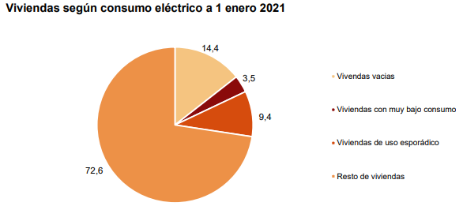
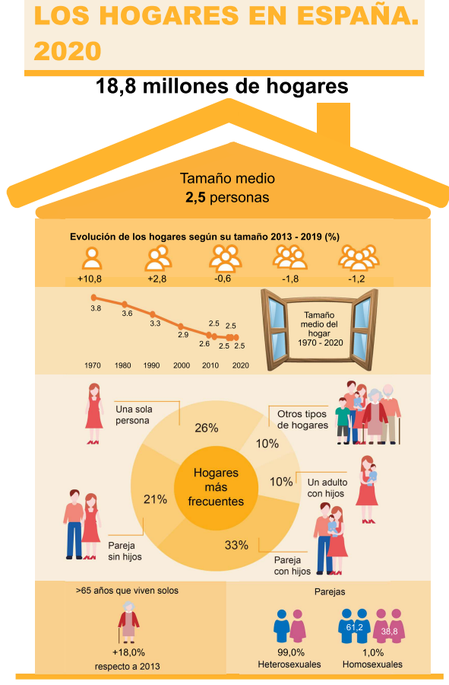
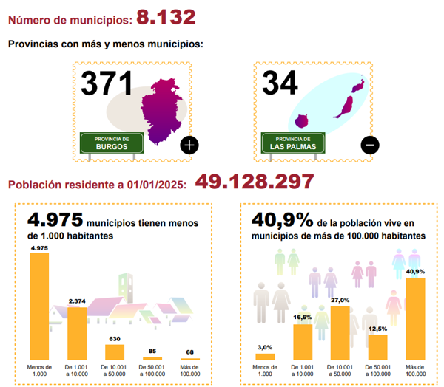
CENSO DE POBLACIÓN 2021
Censo Anual

Slide 36
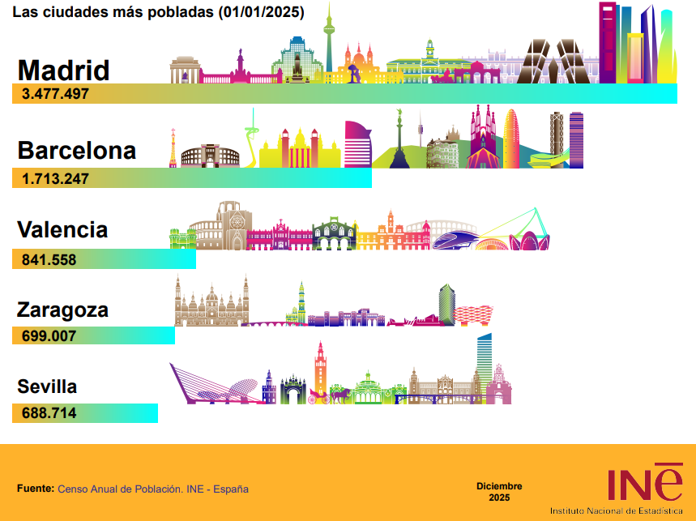

Slide 37

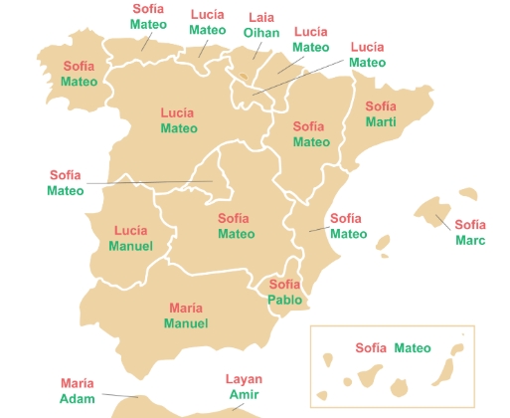
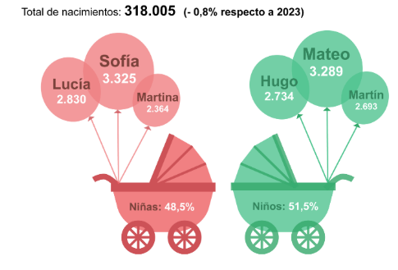

Slide 38
LA ESTADÍSTICA PERMITE HACER PREVISIONES:
PROYECCIONES DE POBLACIÓN Y DE HOGARES
Una proyección de población es una simulación estadística de la evolución del tamaño y la estructura de la población, llevada a cabo en base a una serie de hipótesis de evolución de cada uno de los fenómenos demográficos básicos.
Se ofrece esta información cada 2 años con un horizonte proyectivo de 50 años para el total nacional y 15 para las comunidades autónomas y provincias, según características demográficas básicas.
España ganaría más de cinco millones de habitantes en los 15 próximos años y casi seis millones hasta 2074 si se mantuvieran las tendencias demográficas actuales.
La población nacida en España disminuiría paulatinamente y pasaría de significar el 81,9% del total actualmente, al 61,0% dentro de 50 años.
Por su parte, la tasa de dependencia (cociente, en tanto por ciento, entre la población menor de 16 años o mayor de 64 y la población de 16 a 64 años) también alcanzaría un máximo en torno a 2052 (del 75,3%), para ir bajando paulatinamente a partir de entonces, hasta el 73,9% en 2074.
Habría un saldo vegetativo negativo durante todo el periodo proyectado. El aumento de población se debería, por tanto, exclusivamente, a la migración internacional.
 | 2024 | 2039 | Variación
Castilla-La Mancha | 2.101.404 | 2.318.898 | 10,3%
Albacete | 388.517 | 398.085 | 2,5%
Ciudad Real | 492.434 | 489.891 | -0,5%
Cuenca | 198.939 | 214.440 | 7,8%
Guadalajara | 280.258 | 341.225 | 21,8%
Toledo | 741.256 | 875.256 | 18,1%
Tasas por mil habitantes
 | Total Nacional |  | 08 Castilla - La Mancha
 | Total | Extranjeros (%) | Total | Extranjeros (%)
2024 | 48.610.458 | 18,1 | 2.101.404 | 13,9
2031 | 52.202.439 | 25,2 | 2.243.698 | 20,1
2038 | 53.597.525 | 28,3 | 2.311.152 | 22,7
 | Saldo vegetativo |  | Saldo migratorio |  | Crecimiento
 | España | CLM | España | CLM | España | CLM
2024 | -2,71 | -2,81 | 16,09 | 12,74 | 13,38 | 11,84
2031 | -2,3 | -2,06 | 7,58 | 5,96 | 5,28 | 5,5
2038 | -2,42 | -2,07 | 5,22 | 4,01 | 2,8 | 3,35

Slide 39
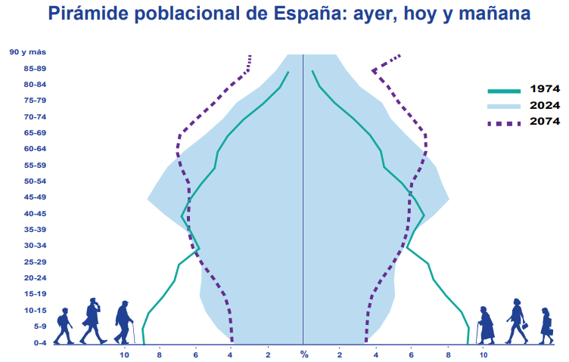
LA ESTADÍSTICA PERMITE HACER PREVISIONES:
PROYECCIONES DE POBLACIÓN Y DE HOGARES
Fuente: infografía del INE

Slide 40

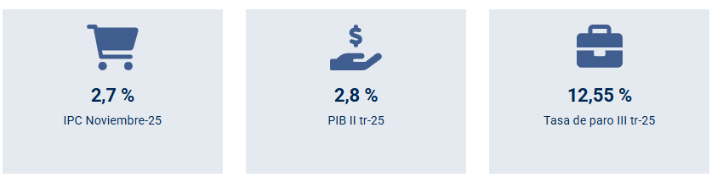
¿
Qué hacemos
?
ESTADÍSTICAS ECONÓMICAS, LABORALES, CULTURALES…

Slide 41
Contabilidad regional. Algunos resultados
PIB per cápita
Unidad: Euros
Comunidad Autónoma | 2023 (P)
 | Valor | Índice España = 100 | Tasa de Variación Interanual
ANDALUCÍA | 23.165 | 74,8% | 7,4%
ARAGÓN | 34.742 | 112,2% | 6,2%
ASTURIAS, PRINCIPADO DE | 28.130 | 90,8% | 6,0%
BALEARS, ILLES | 33.995 | 109,7% | 9,6%
CANARIAS | 24.256 | 78,3% | 9,1%
CANTABRIA | 28.392 | 91,7% | 7,1%
CASTILLA Y LEÓN | 29.273 | 94,5% | 6,4%
CASTILLA - LA MANCHA | 25.090 | 81,0% | 3,9%
Albacete | 26.488 | 85,5% | 7,5%
Ciudad Real | 25.277 | 81,6% | 1,4%
Cuenca | 29.486 | 95,2% | 3,2%
Guadalajara | 24.774 | 80,0% | -0,7%
Toledo | 23.163 | 74,8% | 5,9%
CATALUÑA | 35.600 | 114,9% | 7,7%
COMUNITAT VALENCIANA | 26.512 | 85,6% | 7,3%
EXTREMADURA | 23.891 | 77,1% | 7,4%
GALICIA | 28.661 | 92,5% | 7,9%
MADRID, COMUNIDAD DE | 42.639 | 137,7% | 8,6%
MURCIA, REGIÓN DE | 25.536 | 82,4% | 5,2%
NAVARRA, COMUNIDAD FORAL DE | 36.987 | 119,4% | 6,5%
PAÍS VASCO | 39.041 | 126,0% | 7,6%
RIOJA, LA | 32.412 | 104,6% | 6,5%
Total Nacional | 30.976 | 100,0% | 7,6%
(P) Estimación provisional
(A) Estimación avance

Slide 42
Índice de Precios al Consumo . IPC
Fuente: INE
Método: encuesta sobre una muestra (cesta de la compra) sobre la que se elabora un Índice (Laspeyres). Lo que se conoce normalmente como IPC, en realidad es la variación interanual del mismo.

Slide 43
¿CUÁNTOS OCUPADOS HAY EN CLM?
HAY 3 APROXIMACIONES (COMPLEMENTARIAS) DESDE LA INFORMACIÓN ESTADÍSTICA
Encuesta de Población Activa
Encuesta a día determinado
821.900
Afiliación a la Seguridad Social
Registro administrativo.
Media del mes
y a final del mes
704.400
Empleo en términos de Contabilidad Nacional
Estimación.
Media del año
712.700

Slide 44

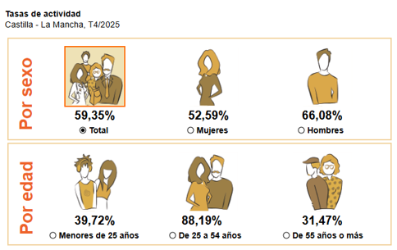
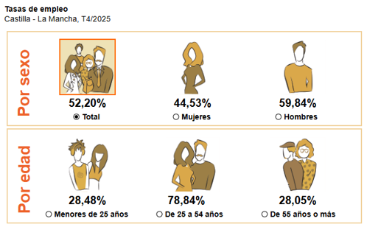
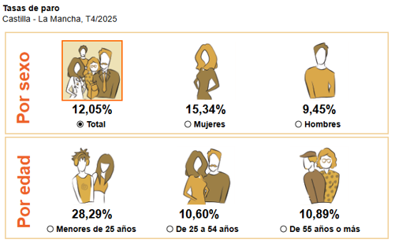




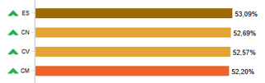


Slide 45
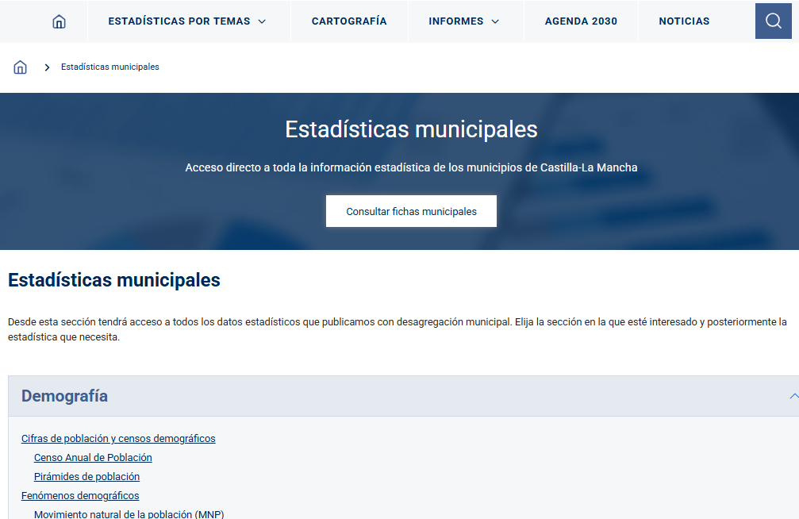
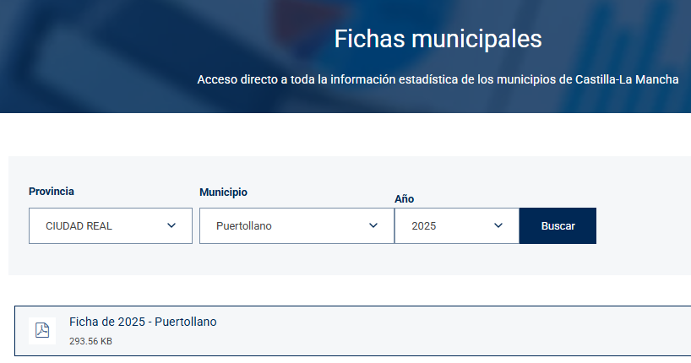
INFORMACIÓN MUNICIPAL EN LA WEB DE ESTADÍSTICA DE CLM

Slide 46
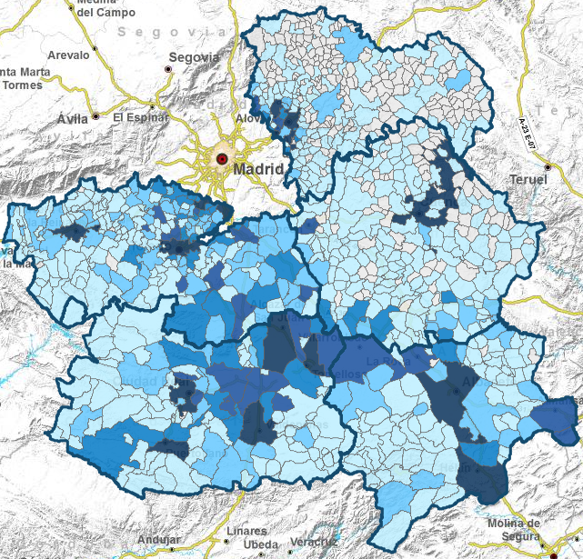
Fichas Municipales en la web de estadística de Castilla-La Mancha
Información anual para cada municipio de la región sobre:
Censo de Población y viviendas
Censo agrario
Mercado de trabajo
Parque de viviendas
Demografía
Zonificación reto demográfico
Territorio
Parque de vehículos
Presupuestos municipales

Slide 47


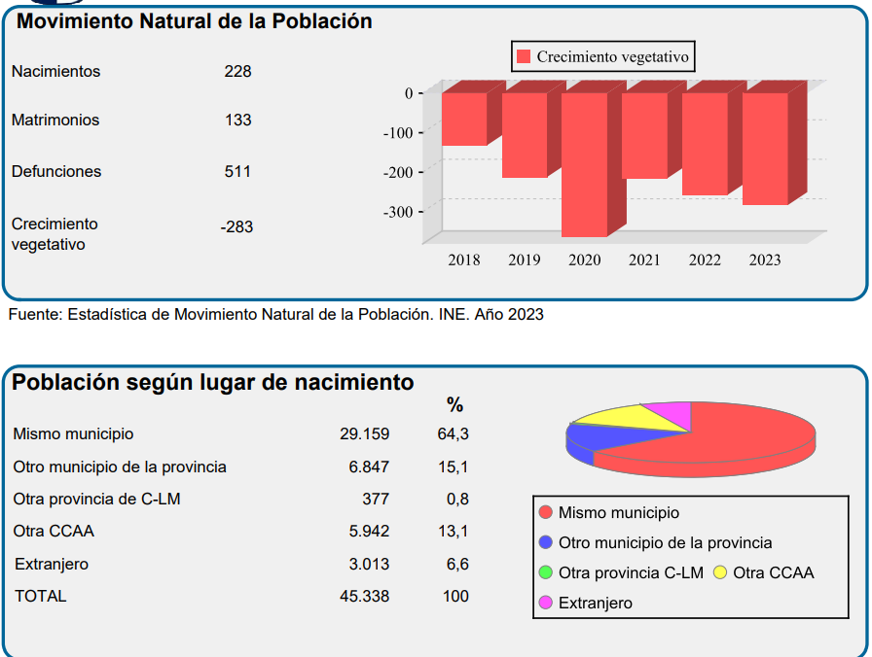
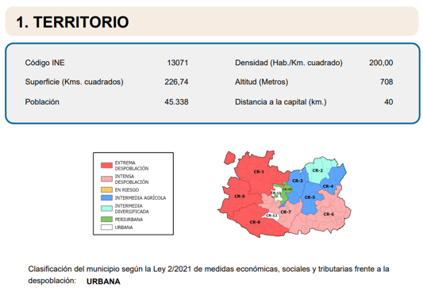
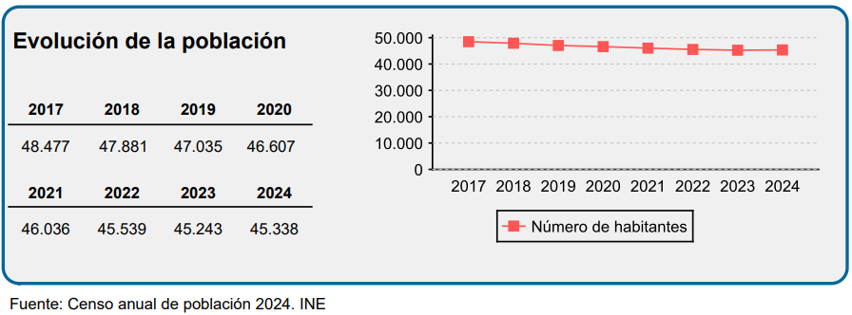
Ficha Municipal de Puertollano 2025

Slide 48




Ficha Municipal de Puertollano 2025

Slide 49

La cartografía en la web de estadística de CLM

Slide 50

Las tablas de datos seleccionadas se pueden descargar del mapa en varios formatos (el más práctico es el CSV), mediante los tres puntos que aparecen a la derecha de la misma (siempre que sea una tabla y no un grupo de tablas, que son las que tienen un icono desplegable a la izquierda)
Es bastante sencillo pasarlos a Excel

Slide 51


El portal de mapas del Centro Cartográfico de CLM
Visores Temáticos de Castilla-La Mancha

Slide 52
¿CÓMO SE HACE UNA ESTADÍSTICA?
El ciclo de implantación de una operación estadística
Obtención
Datos Base
Encuesta
Registro (ETL)
Configuración
Ajustar los datos al diseño
Depurar y tratar
PUBLICACIÓN
Adaptar a la forma de publicación
Distintos formatos
DISEÑO
Método obtención de datos
Variables de estudio
Diseño de registro
Periodicidad
¿Algún tema sobre el que creáis necesario realizar alguna operación estadística?
Operación estadística
REALIDAD

Slide 53


¡Muchas gracias por vuestra atención!
¿Alguna duda, opinión o sugerencia?
estadistica@jccm.es
Contacto | Portal de estadística

Slide 54

LOS MICRODATOS
Los microdatos son el nivel más detallado de información recopilada en encuestas y censos, conteniendo registros individuales (anonimizados o no, según los casos) de cada unidad observada. Son archivos sin agregar (formato ASCII o similar) que permiten realizar análisis personalizados, a diferencia de los tabulados, que están previamente agrupados. Requieren software especializado para su procesamiento y están sujetos a confidencialidad, siendo utilizados mayormente por investigadores.
Características y usos de los microdatos:
Detalle máximo: Cada fila representa a una persona, hogar o entidad, con las respuestas individuales detalladas a una encuesta, o con las variables de un registro.
Acceso y Uso: Instituciones como el INE (Instituto Nacional de Estadística) facilitan su descarga para investigación, a veces requiriendo una licencia de uso, especialmente para microdatos de alta confidencialidad (como los de Eurostat).
Diferencia con Tabulados: Mientras el tabulado es una matriz agrupada, el microdato es la "materia prima" que permite al usuario crear sus propias tablas.

